Slide 1
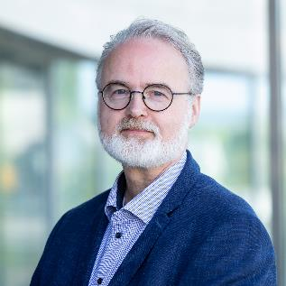

Næringsteft arbeidsbok
21.11.23
Robert Voldnes
Seniorrådgiver ÅKP
Anna With Rødstøl
Seniorrådgiver og ansvarlig for ÅKP Idélab

Slide 2
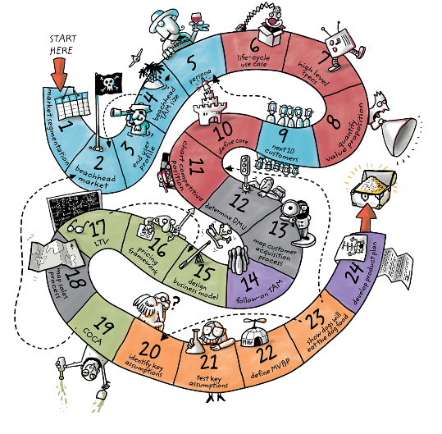

Trinn 0: Why are you in business?
Formål:
I tillegg til utgangspunktet du har for ditt nye produkt, eller ønske til å gå inn i et nytt marked, trenger teamet deres å ha lidenskap for det dere gjør; for å overkomme alle utfordringene dere vil møte på.
Å ha en felles forståelse i teamet for hvorfor dere holder på med dette, vil også gjøre det lettere for investorer, samarbeidspartnere og andre ansatte å bistå med å få selskapet til å lykkes.
Tips:
Prøv å se på øvelsen gjennom dine personlige øyne, og teamets.
Se begrepsforklaring på neste side
Hva er deres visjon? | Hva motiverer dere? Hvilke lidenskaper har du? | Hvilke kjerneverdier har dere? | Hvilken idé vil dere vokse på?
… | … | … | …

Slide 3
Trinn 1: Markedssegmentering
Hva er ideen? Hva kan den gjøre?
Hvilke bransjer og sluttbrukere kan min idé/teknologi være aktuell for?
Markedssegmentering (bransje / kategori): | Sluttbrukere: | Hva vil de bruke ideen / teknologien til: | Fordeler:
…
Veiledning:
Analyser nærmere de segmentene du har rangert som de viktigste.
Formål:
Det er essensielt å starte prosessen med fokus på kunden. Alt du gjør videre vil være basert på kundefokuset

Slide 4

Trinn 2: Valg av inngangsmarked
TIPS
Klikk og dra trafikklys over i tabellen
Markedssegmenter | Segment 1: | Segment 2: | Segment 3: | Segment 4: | Segment 4: | Segment 5:
Rangering: trafikklys
Økonomisk attraktivt?
Tilgjengelig for salgs-team?
Sterkt kundeløfte (grunn til å kjøpe)?
Kan du tilby et komplett produkt?
Sterk konkurranse? Aktører som kan blokkere?
Strategisk verdi?
Samsvar med verdier?
Samlet vurdering
Rangering (1, 2, 3, 4 …)
Begrunnelse for rangering
Veiledning:
Analyser videre markeds-segmentene fra trinn 1.
Formål:
Å bruke begrensede ressurser på en hensiktsmessig måte, ved å fokusere på det markedet som er mest attraktivt – da får du bedre og raskere fremgang.
Tips:
En fallgruve er å prøve å selge til ‘alle og enhver’, også kjent som Kina-syndromet
Det viktigste er å undersøke i markedet og faktisk snakke med, og bli bedre kjent med kunden.
Vær i undersøkelsesmodus, ikke salgsmodus
Ved flersidig marked, er det viktig å tenke på hvem kundene er. Eks. plattform som kobler kjøper og selger, som Finn og Ebay.
Eksempel på fyrtårnkunde:
…
Eksempel på sluttbruker:
…

Slide 5
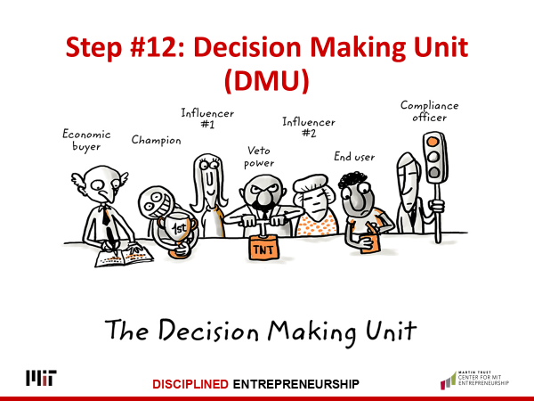
Trinn 12: Ved markedsundersøkelser - Identifiser kundens beslutningsenhet
Veiledning:
Identifiser alle som er involvert fra kundens side i å anskaffe ditt produkt. Fokuser på områdene markert i rødt til simuleringslab.
Hvem er interessentene:
Sluttbruker Persona
Økonomisk kjøper
Champion
Hva er de viktigste salgs-argumentene for interessentene?
Hvem (mennesker) påvirker beslutningen til interessentene?
Formål:
Å starte prosessen med å estimere enhetsøkonomi, samt vite om forretningen din kommer til å bli økonomisk attraktiv.
Tips:
Fullfør oppgaven til neste samling.
Innkjøper | Champion | Influenser | Veto makt | Sluttbruker | Controller

Slide 6
Trinn 3: Sluttbrukerprofil
Eksempel på ulike brukere:
Sluttbrukere | Bruker A | Bruker B | Bruker C
Demografi; Kvantifiserbare data for å identifisere sluttbruker, og filtrere hvem som ikke er det. Finn ut hvilke data som er relevante for dere, generelle kategorier er kjønn, alder, inntekt, geografi, stillingstittel, utdanning, etnisitet, sivilstatus, politisk tilhørighet ol.
Psykografi; Kvalitativ informasjon, må tilpasses deres informasjonsbehov; eksempelvis ambisjoner, frykt, motivatorer, hobbyer, meninger, verdier, livsprioriteringer, personlighetstrekk, vaner ol.
Proxy produkter; Hvilke andre produkter eier disse sluttbrukerne og hvilke verdsetter de høyest? Hvilke produkter har den høyeste korrelasjonen med dine målsluttbrukere? Kan disse produktene representere personens personlige preferanser?
Vannhull; Steder hvor sluttbrukerne dine samles og deler informasjon; pålitelige steder hvor informasjon om ditt produkt kan bli spredt via “jungeltelegrafen”. F.eks. lokasjoner, assosiasjoner, nettplattformer.
En dag i deres sko; Beskriv en dag i sluttbrukerens liv og hva som foregår i hans/hennes hode. Eks. hvor befinner de seg, hvordan er samhandling med andre, arbeidsmengde, ol.
Veiledning:
Bruk markedsanalyse for å skissere en beskrivelse av sluttbrukeren for din idé. Beskrivelsen skal få frem ønsker og behov, og viktig informasjon om deres oppførsel. Både kvantifiserbare data (demografi) og kvalitativ beskrivende informasjon (psykografi) er nyttig å innhente.
Formål:
Kundefokus
Validering av inngangsmarked ved å detaljere din forståelse av sluttbrukeren
Grunnlag for å estimere størrelsen på inngangsmarkedet i steg 4
Tips:
Husk kunde og kundens kunde begrep – hvem er viktigst?
Ikke anta – lei en sluttbruker til teamet ditt dersom du ikke har det

Slide 7
Trinn 4: Størrelse på inngangsmarked
1: Engangsbetaling
1a | Antall enheter det er behov for per sluttbruker, per år?
1b | Gjennomsnittlig levetid for produktet?
2: Tilgjengelig budsjett
2a | Dagens utlegg per sluttbruker (per kjøp)?
2b | Totalt budsjett for sluttbruker?
2c | Hvilken andel av budsjettet kan avsettes til kjøp av dette?
3: Sammenlignbare tilbud
3a | Hvem er det naturlig å sammenligne bedriften din med?
3b | Hva er det naturlig å sammenligne tilbudet ditt med?
3c | Hva er den årlige omsetning og resultat for disse konkurrentene?
Totalt adresserbart marked (TAM)
A | Totalt antall sluttbrukere I det brede segmentet?
B | Totalt antall sluttbrukere I det utvalgte segmentet?
Veiledning:
Øvelsen er en prosess for å estimere total omsetning du kan oppnå, i antall kroner per år, for inngangsmarkedet dersom du oppnår 100% markedsandel.
Formål:
Inngangsmarkedet må være en hensiktsmessig størrelse; dersom det er for stort, har du ikke nok ressurser til å konkurrere, dersom det er for lite får du ikke nok omsetning til å tjene penger. Øvelsen styrker teamets forståelse for inngangsmarkedet, både mtp. kvantitative estimater over potensielle kunder og inntekter, men også en forståelse for hva som gjør markedet attraktivt.
Tips:
Arbeid «bottom up» basert på sluttbrukerprfiler fra trinn 3
Arbeid «top down» fra andre markedskilder/resonnement.

Slide 8
Trinn 5: Personas – mest typisk kunde/ bruker?
Brukssituasjon og -måte
Hvordan brukes produktet? Hvor brukes produktet? Hvor lenge og hvor ofte? Hva skjer før og etter produktet er brukt? Hva slags ytelse gir produktet? Hva er målene?
Navn: …
Begeistring (‘gain’)
Hva gjør kunden fornøyd/glad med dagens løsning?
Persona (brukerprofil)
Alder, kjønn, adresse, status, hobby, fritid, utdanning og erfaring, yrke, posisjon, sosial setting, tenkesett osv.
Veiledning:
Identifiser én reell sluttbruker i ditt inngangsmarked som best representerer din sluttbrukerprofil, og skisser en fullstendig profil for denne sluttbrukeren (Personas).
Formål:
Personas skaper fokus i organisasjonen, og fungerer som et sjekkpunkt for alle beslutninger om ideen fremover.
Tips:
Alle i teamet må ha en klar og felles forståelse om hvem deres Persona er
Brukereksempel
Hvordan får brukeren informasjon? Hvordan ser innkjøpsprosessen ut? Hvem påvirker innkjøp?
Strektegning / bilde av Persona
Smerte (‘pain’)
Hva gjør kunden misfornøyd og dårlig følelse for dagens løsning?

Slide 9
Hva kan du gjøre for kunden din? Trinn 6 – 11
Trinn 6: Full livssyklus
Trinn 7: Visuell overordnet produktspesifikasjon
Trinn 8: Kvantifiser verdiløfte
Trinn 9: Identifiser dine 10 neste kunder
Trinn 10: Definer din kjerne
Trinn 11: Kartlegg konkurranseposisjon

Slide 10

Trinn 6: Full livssyklus
Steg | 1 | 2 | 3 | 4 | 5 | 6 | 7 | 8 | 9 | 10
Handling | Hvordan bli klar over behov, og hva trigger handling? | Hvordan finne tilgjengelige alternativer? | Hvordan sammenlignes alternativer? | Hvordan anskaffer de produktet / tjenesten? | Hvordan betaler de for produktet / tjenesten? | Hvordan installerer eller tar i bruk produktet / tjenesten? | Hvordan bruker de, og får verdi fra produktet / tjenesten? | Hvordan bli klar over verdi de får fra produktet / tjenesten? | Hvordan kjøper de mer av produktet / tjenesten? | Hvordan forteller de andre om produktet / tjenesten?
Hvem er involvert
Når
Hvor
Hvordan
Diverse
Veiledning:
Forstå og beskriv konteksten / situasjonen for hvordan ideen din vil passe inn i Personas arbeidsflyt. Øvelsen er fra kundens perspektiv.
Formål:
Hjelper teamet å identifisere potensielle barrierer for at kunden skal ta i bruk ideen fra et salgs-perspektiv. Nå som du har en reell Persona fra trinn 5, kan du gjennomføre markedsundersøkelser du trenger for å skissere dette trinnet.
Tips:
Vanlige feller er at dere:
Overvurderer kundens entusiasme for deres tilbud
Er for selvsikre på hva kunden sitter igjen med
Overestimerer hvor enkelt det er å ta i bruk

Slide 11
Trinn 7: Visuell kundereise (storyboard)
Produktnavn: …
Veiledning:
Skisser den visuelle kundereisen for ideen din.
Formål:
Alle i teamet må ha felles forståelse for kundereisen. Sannsynligvis har du en ide om hvordan produktet ditt vil se ut og fungere. Nå når du vet hvem kunden din er, og konteksten produktet ditt skal benyttes i, kan du definere eller videreforedle produktet ditt.
Tips:
Ikke inkluder for mange detaljer; dette er en overordnet kundereise.

Slide 12
Trinn 8: Kvantifiser verdiløfte
Dagens tilstand
Utfall i dagens tilstand:
…
Utfall i dagens tilstand:
…
Veiledning:
Oppsummer verdien produktet deres vil tilføre sluttbrukeren, så konkret og presist dere kan.
Formål:
Nå som du har definert Personas prioriteringer (trinn 5), skissert full livssyklus (trinn 6), og laget overordnet visuell produkt-spesifikasjon (trinn 7), er det på tide å kvantifisere verdiløfte til kunden. Dette gjør du for å validere at du er på rett kurs, og at verdien produktet ditt tilfører matcher kundens prioriteringer.
Tips:
Vær konkret på hva kunden får i verdi når de velger ditt produkt, eksempel hvor mye billigere, raskere, bedre. Dette gjør det enklere for kunden å sammenligne og velge ditt produkt.
Start her
1. Prioritet til Persona: …
2. Prioritet til Persona: …
Fremtidig tilstand
Utfall i fremtidig tilstand:
…
Utfall i fremtidig tilstand:
…
Fordeler – oppsummering:
…
Fordeler – oppsummering:
…
Fordeler – begrunnelse:
…
Fordeler – begrunnelse:
…

Slide 13
Osterwalder forretningscanvas
8
7
2
4
1
Key partners Partnere … | Key activities Kjerneaktiviteter … | Value propositions Verdiløfte … |  | Customer relationships Kunderelasjon … | Customer segments Kundesegment …
 | Key resources Ressurser … |  |  | Channels Kanaler …
Cost structure Kostnader … |  |  | Revenue streams Inntektsstrøm …
6
3
9
5

